Slide 1
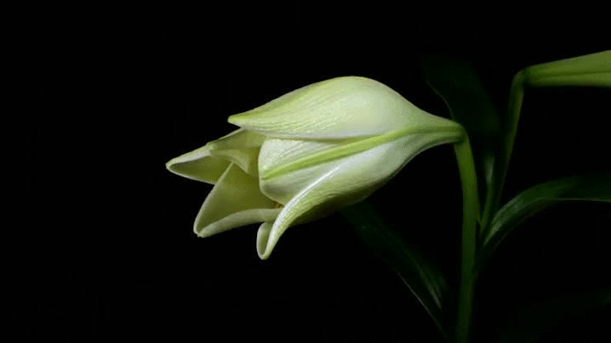
স্বাগতম আজকের মাল্টিমিডিয়া ক্লাসে

Slide 2
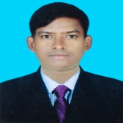
শিক্ষক পরিচিতিঃ
বিপ্লব বাস্কি
সহকারী শিক্ষক (খ্রিষ্টান ধর্ম)
চব্বিশনগর উচ্চ বিদ্যালয় ও কলেজ
গোদাগাড়ী, রাজশাহী ।
Email- baski4087@gmail.com

Slide 3
পাঠ পরিচিতিঃ
বিষয়ঃ খ্রিষ্টান ধর্ম ও নৈতিক শিক্ষা
শ্রেণীঃ সপ্তম
অধ্যায়ঃ পঞ্চমঃ মুক্তিদাতা যীশুর
জীবন ও কাজ
সময়ঃ ৪৫ মিনিট

Slide 4
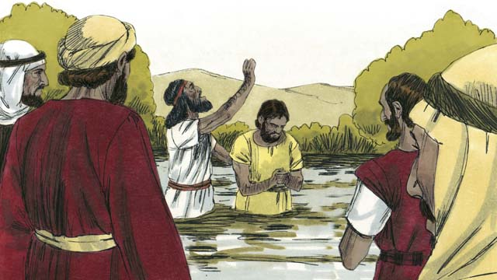
চিত্রটি লক্ষ্য কর

Slide 5
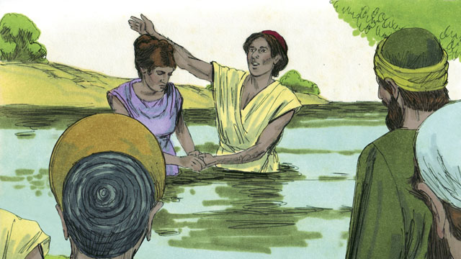

Slide 6
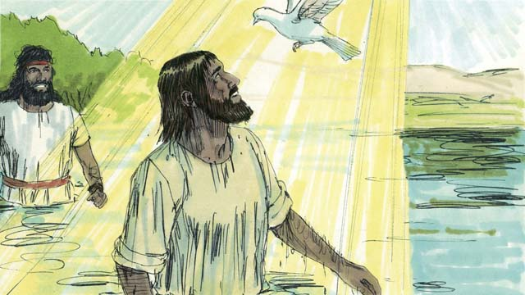

Slide 7
পাঠের শিরোনামঃ
যীশুর দীক্ষাস্নান।

Slide 8
শিখনফলঃ
এই পাঠশেষে শিক্ষার্থীরা-
১। দীক্ষাগুরু যোহন কর্তৃক যীশুর দীক্ষাস্নান বর্ননা করতে পারবে।
২। যীশুর দীক্ষাস্নান/ অবগাহনের গুরুত্ব ব্যাখ্যা করতে পারবে।
৩। দীক্ষাস্নাত ব্যাক্তি কীভাবে উন্নত ব্যক্তিত্ব গঠন ও সুন্দর সমাজ গঠনে অবদান রাখতে পারে তা বর্ননাআ করতে পারবে।

Slide 9
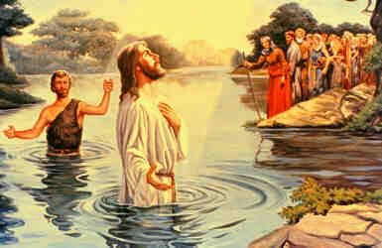

Slide 10
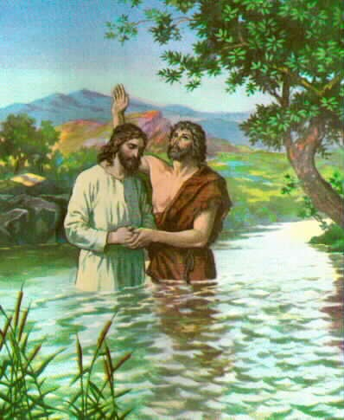

Slide 12
ক) তোমরা কারা দীক্ষাস্নান গ্রহন করেছ এবং কেন?
খ) যীশু কেন দীক্ষাস্নান গ্রহন করেছিলেন ?
গ) দীক্ষাস্নান গ্রহনের মধ্য দিয়ে খ্রিস্ট বিশ্বাসী দের জীবনে কী ঘটে?

Slide 13
দলীয় কাজঃ
যীশুর দীক্ষাস্নানের গুরুত্ব ও খ্রিস্ট বিশ্বাসী দের জীবনে দীক্ষাস্নানের গুরুত্ব দুটি কলামে লিখে তালিকা তৈরী কর এবং তা উপস্থাপন কর?
যীশুর দীক্ষাস্নানের গুরুত্ব | খ্রিস্ট বিশ্বাসী দের জীবনে দীক্ষাস্নানের গুরুত্ব

Slide 14
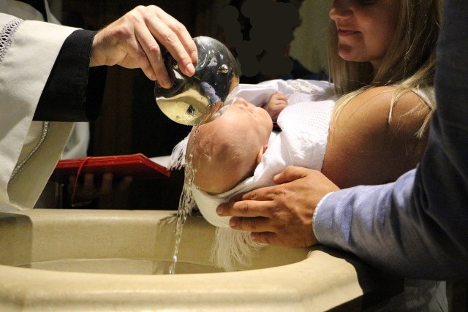

Slide 15
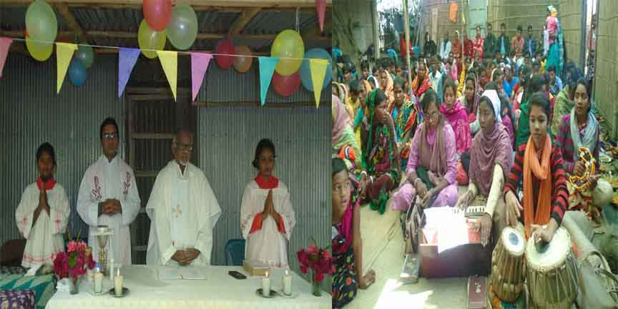

Slide 16
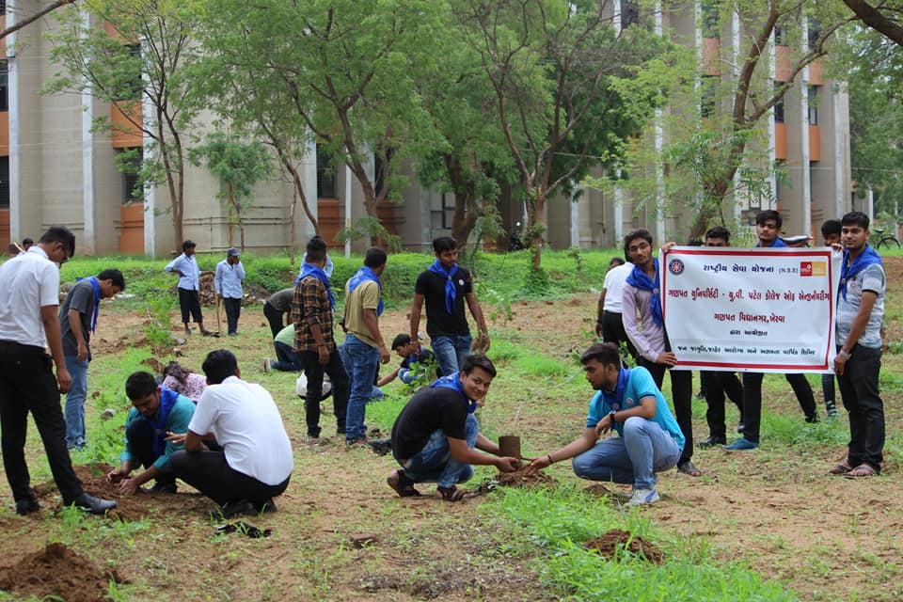

Slide 17
একক কাজঃ
দীক্ষাস্নাত একজন খ্রিস্ট ভক্ত হিসেবে তুমি কীরুপ জীবন যাপন কর?

Slide 18
মূল্যায়ন
দীক্ষাস্নানের নতুন রুপ কি ?
যীশু কোথায় দীক্ষাস্নান গ্রহন করেছিলেন ?
কার কাছ থেকে দীক্ষা গ্রহন করেছিলেন ?
দীক্ষাস্নান শেষে স্বর্গ থেকে কি নেমে আসলো ?
দীক্ষাস্নান শেষে স্বর্গ থেকে কি শোনা গেল ?

Slide 19
বাড়ির কাজঃ
দীক্ষাস্নানের মধ্য দিয়ে আমাদের জীবনে কি পরিবর্তন হয় তা লিখ।

Slide 20
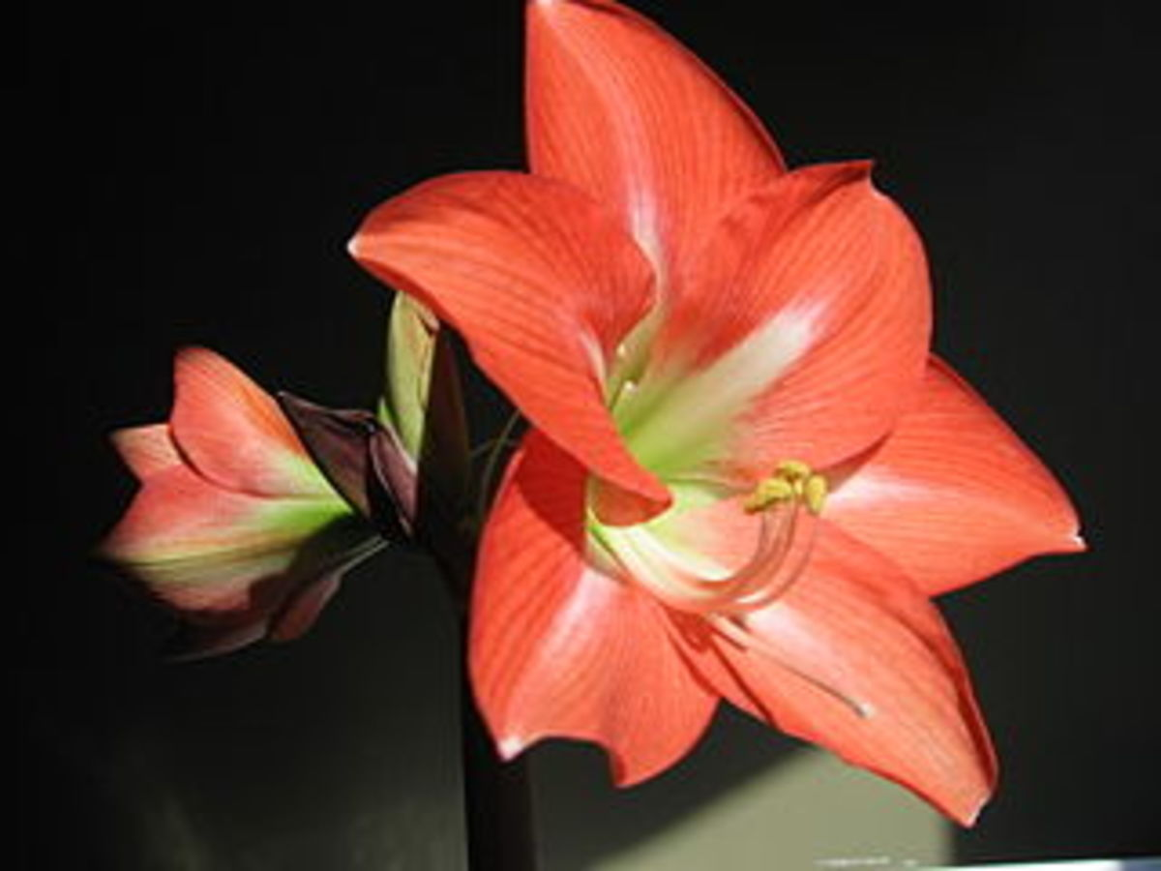
সবাইকে ধন্যবাদ
আগামী ক্লাসে আবার দেখা হবে।

